Slide 1






Slide 2
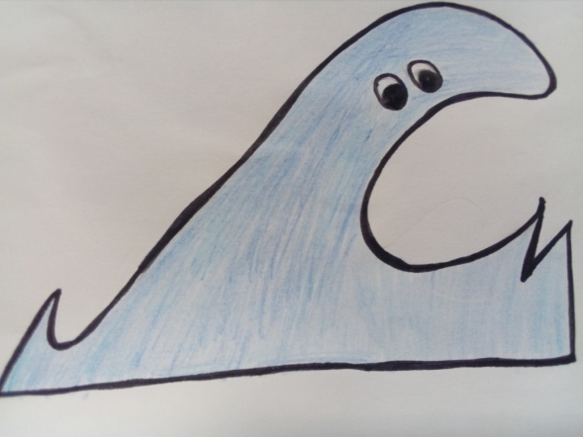
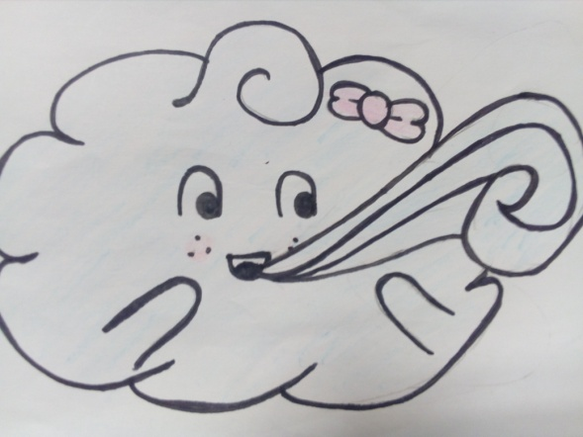
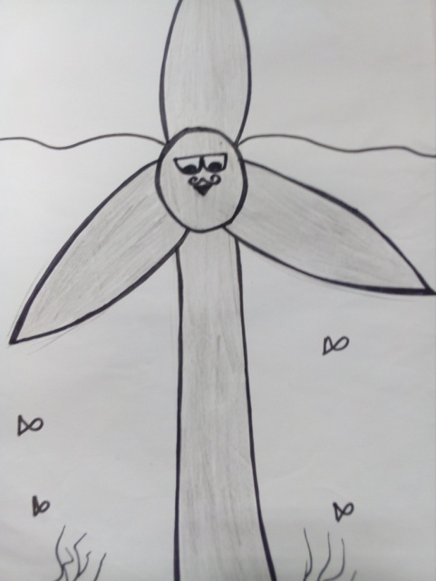
Depolanabilinen yenilenebilir enerji
Merhaba benim adım Windy ben rüzgarı temsil ediyorum.
Rüzgar tribünü
Dalga
Gelgit
Selam! Ben dalga
İyi günler ben bay gelgit.

Slide 3
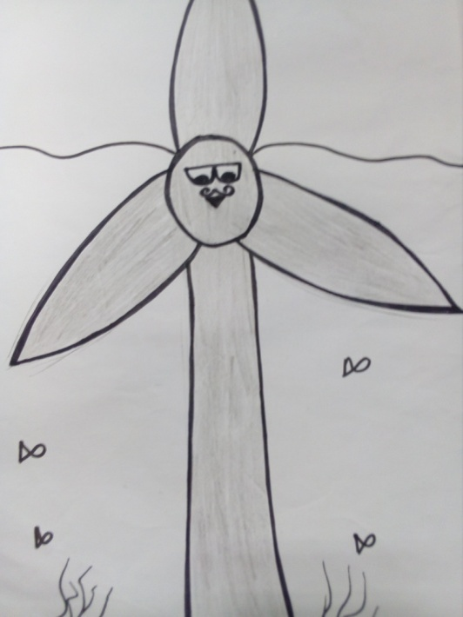
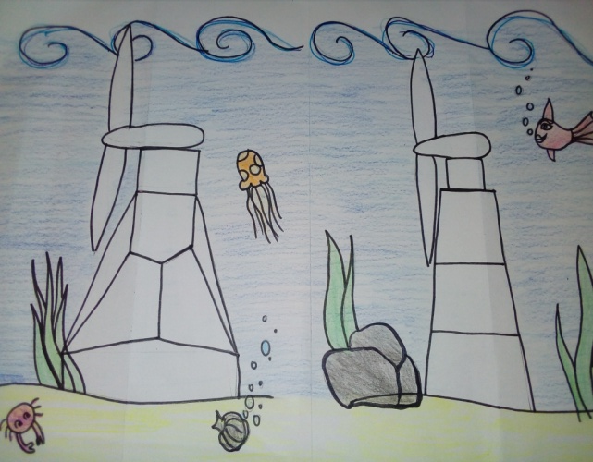
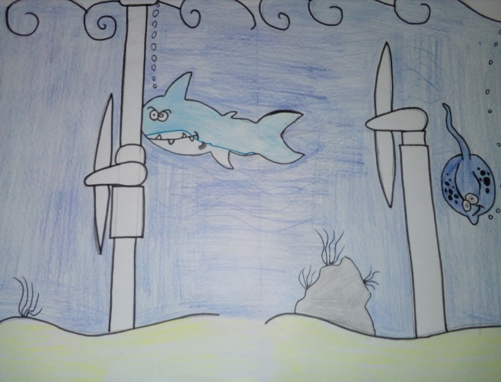
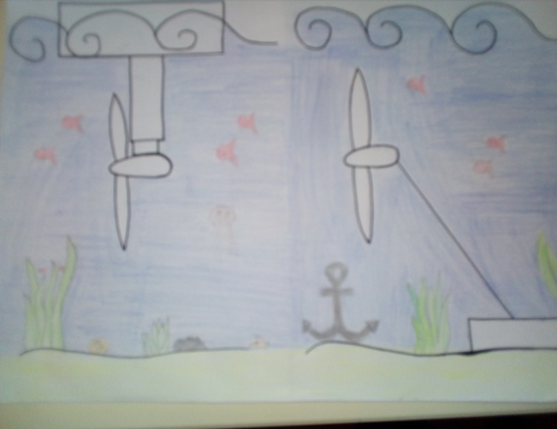
Gelgit enerjisi
Bu nedir?
Bu enerji türü suyun hareket etmesiyle elde edilir.güneşe ve aya doğru hareket eden sudan yararlanırım. Bu şekilde tribünler dönerek enerji oluşturur.
Ben suyun içinde yaşarım ve orda çalışırım.
Gelgit enerjisine örnekler

Slide 4
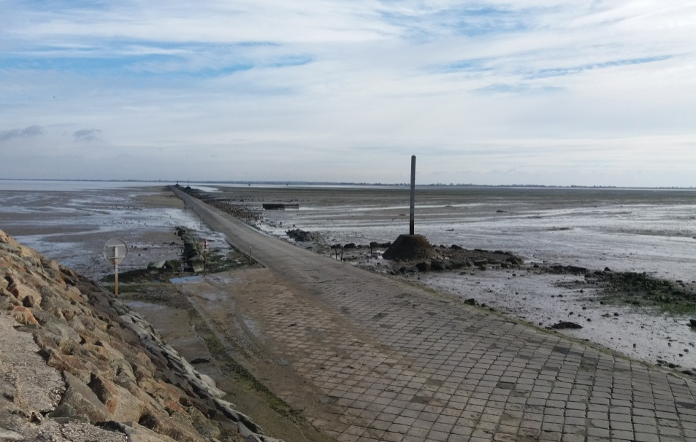
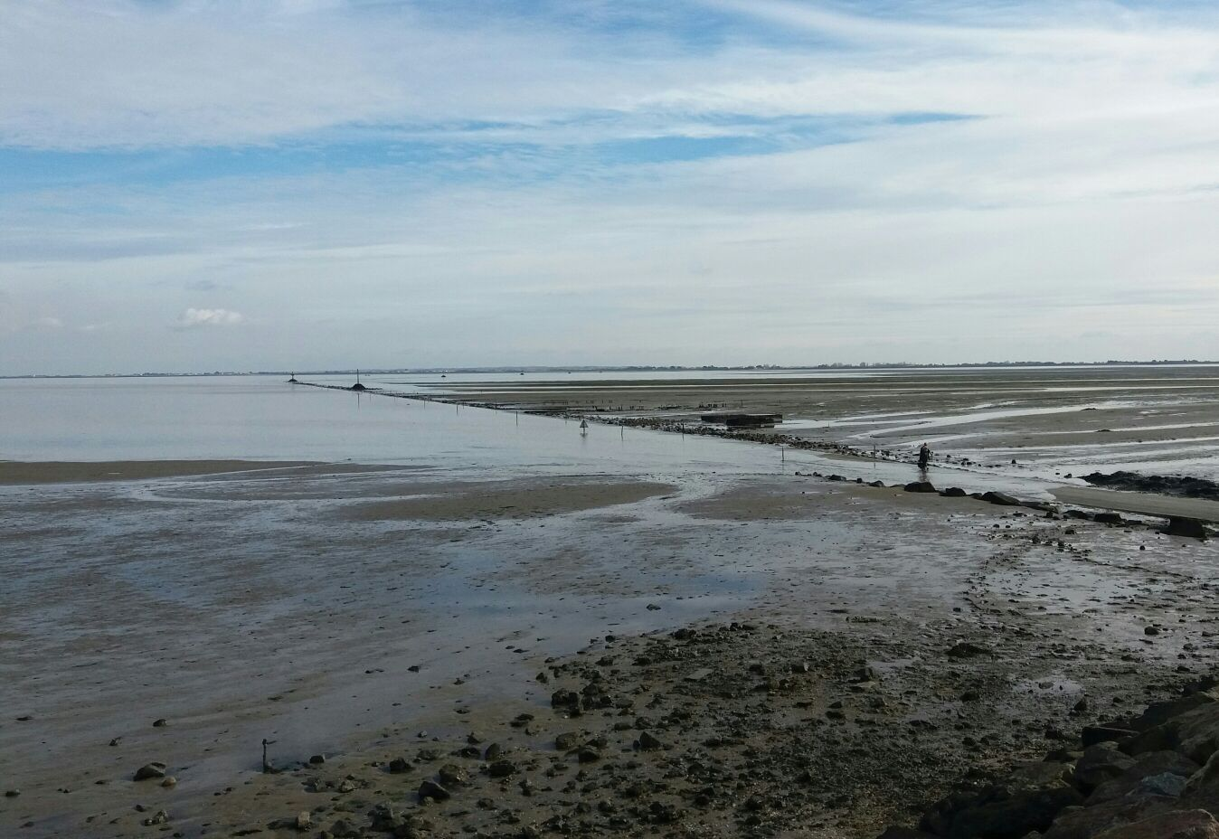
Okyanus üzerinde hareketi
Bu küçük tribün, sular çekilmiş çünkü güneş ve ay yok.
Şuan suyun üstündeki yol gözüküyor.
İşte bu uzun tribün. Biz yolu göremiyoruz.sadece su gözüküyor.

Slide 5

Gelgit enerjisinin avantajları
Bunlar benim avantajlarım
Doğayı kirletmez
Rüzgar tribününden daha kolay kurulur.

Slide 6
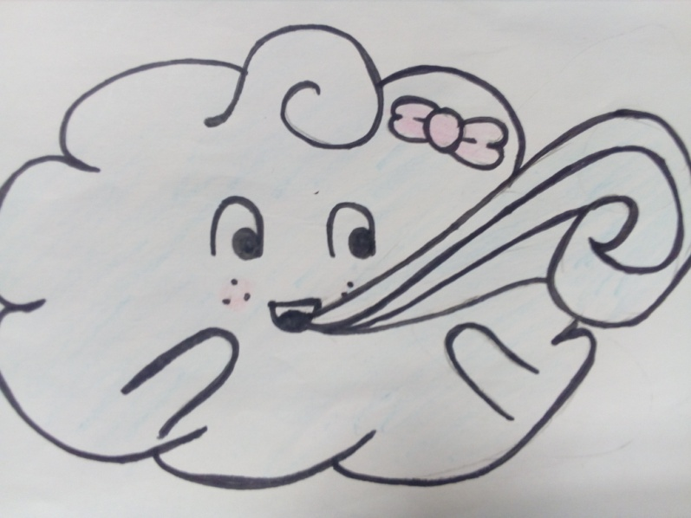
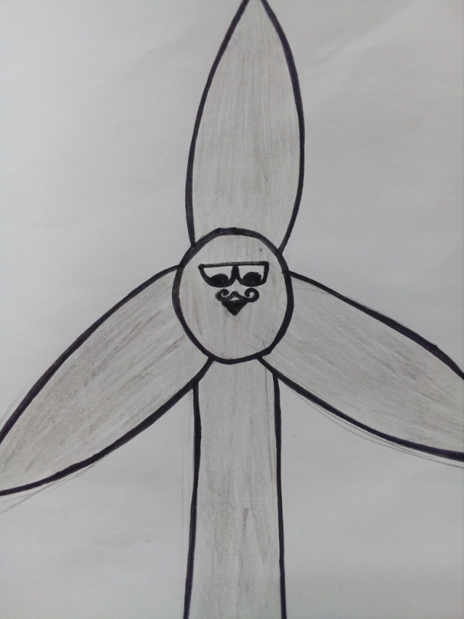
Rüzgar enerjisi
Bu nedir?
Havada yaşarım ve görevim rüzgar gülünü çevirmektir.
Rüzgar gülü döndükçe üretilen enerji depolanır ve ana kaynağa gönderilir.

Slide 7
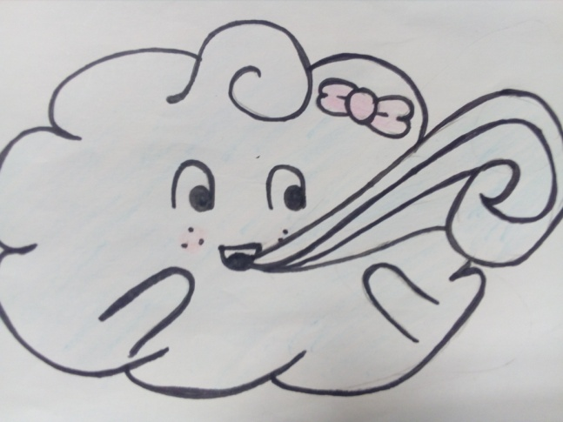
Rüzgar enerjisinin avantajları
İşte avantajlarım
Bedavadır
Doğaya zarar vermez
Çok yer kaplamazlar.
Şehirlere yakın ve dağlar gibi yerlere kurulabilirler.
bütün beldenin elektrik ihtiyacını karşılayabilirler

Slide 8

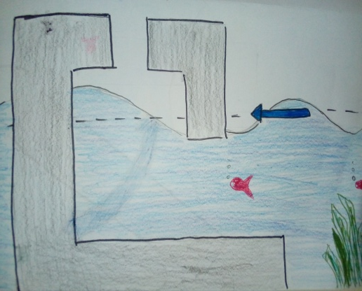
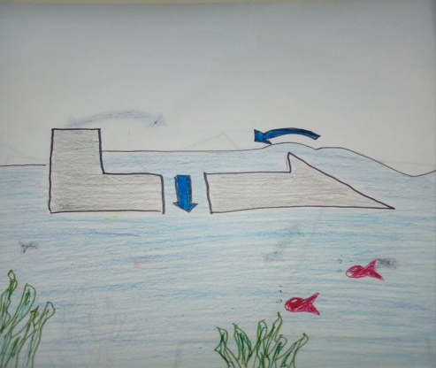
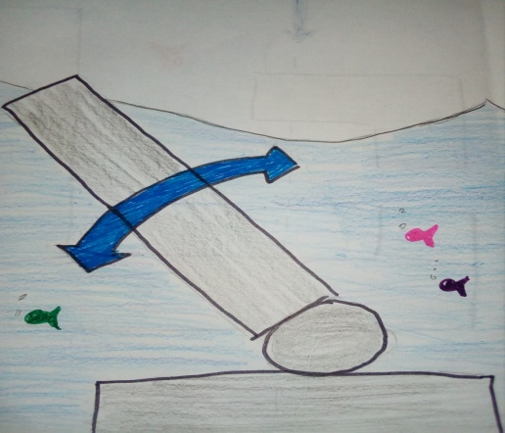
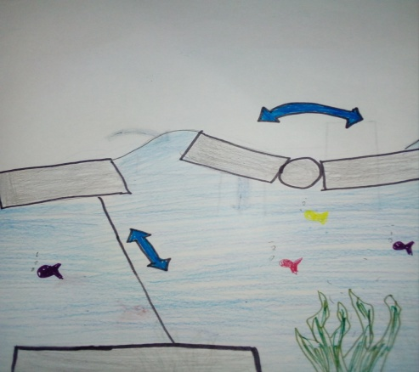
Dalga enerjisi
Ben güücmle enerji üretirim
Değişik yöntemler
Bu nedir?
Denizlere kurulan sistemler ile dalga geldikçe üretilen enerji şeklidir.

Slide 9

☺ !! Avantajlarımı okuyun !!☺
Selaaam! İşte en iyi enerji
Doğa dostudur ve yenilenebilir.
Dünya da zarar vermez
Okyanusdan enerji üretmenin hem kolay hem ucuz hem doğa dostu olan bir diğer yöntemidir.
Bir çok insan bunu kullanır

Slide 10
Enerji Kullanımları
42,6% nükleer enerji
30,1% petrol
14,0% Gasz
9,5% yenilenebilir enerji
3,4% kömür

Slide 11
Advantage/Disadvantage
Avantaj:
-yeni meslekler
-yenilikçi
-ucuz
Büyük bir potansiyel
Dezavantajs:
-ses ve titreşim
-kimyasal kirlilik
-deniz kirliliği

Slide 12
Thank you
Merci
Danke
Teṣekkürler
Gracias
Yapanlar: Audrey, Canem, Clement, Lara

